Slide 1
算法设计与分析
第十讲 红黑树
金澈清 教授 博导

Slide 2

红黑树
提纲
一、二叉搜索树
Contents Page
二、红黑树
三、红黑树的插入
四、AVL树

Slide 3
二叉搜索树
左孩子 left
右孩子 right
双亲 p
关键字 key
设x是二叉搜索树中的一个结点。如果y是x左子树中的一个结点，则y.key <= x.key；如果y是x右子树的一个结点，则y.key >= x.key
5
3
7
2
5
8

Slide 4
二叉搜索树的遍历
5
三种遍历方式，均为线性时间复杂度
中序遍历（inorder tree walk）
前序遍历（preorder tree walk）
后续遍历（postorder tree walk）
Inorder-Tree-Walk(x)
if x ≠ NIL
then Inorder-Tree-Walk(left[x])
print key[x]
Inorder-Tree-Walk(right[x])
3
7
2
5
8
T(n) =
T(k) +
T(n – k) + d
使用替换法，可以证得：T(n)=O(n)
思考题：
以三种遍历方式，写出搜索结果
基于{2, 3, 5, 5, 7, 8}画出树高为2,3,4,5的二叉搜索树

Slide 5
二叉搜索树的后继节点Successor
Tree-Successor(x)
if x.right ≠ NIL
then return Tree-Minimum(x.right)
y = x.p
while y ≠ NIL and x == y.right
do x = y
y = y.p
return y
15
6
18
3
y
7
17
8
后继（Successor）：按照中序遍历进行搜索的下一节点。
前驱（predecessor）：按照中序遍历进行搜索的前一节点。
x
2
4
13
Successor(13)
9

Slide 6
二叉搜索树的搜索和插入
15
15
Search(T,13)
Insert (T,19)
6
18
6
18
3
7
17
20
3
7
17
20
2
4
13
2
4
13
19
9
9

Slide 7
二叉搜索树的删除
若z含有两个子结点，找z的后继y，并让y占据树中z的位置。Z的原来右子树部分成为y的新的右子树，并且z的左子树成为y的新的左子树。
x
x
x
若z没有子结点，则直接删除该结点。
若z含有一个子结点，则在删除本结点之后，将该子节点附在父节点之上

Slide 8
平衡搜索树
在最差情况下，非平衡搜索树的树高为 O(n).
平衡搜索树 的树高为 O(lgn).
有多种平衡树.
A
B
C
D

Slide 9
旋转（向左旋转 & 向右旋转）
向右旋转
B
A
向左旋转
A
γ
α
B
α
β
β
γ

Slide 10
旋转
Left-Rotate(T, x)
y = x.right
x.right = y.left
if y.left ≠ NIL
y.left.p = x
y.p = x.p
if x.p = NIL
T.root = y
else if x == x.p.left
x.p.left = y
else x.p.right = y
y.left = x
x.p = y
维护平衡树的基本操作。
使所有键仍按中序排列。
满足
a ≤ A ≤ b ≤ B ≤ c
Depth(α) 降低 1.
Depth(β) 维持不变.
Depth(γ) 增加 1.
旋转的时间开销是 O(1) .

Slide 11
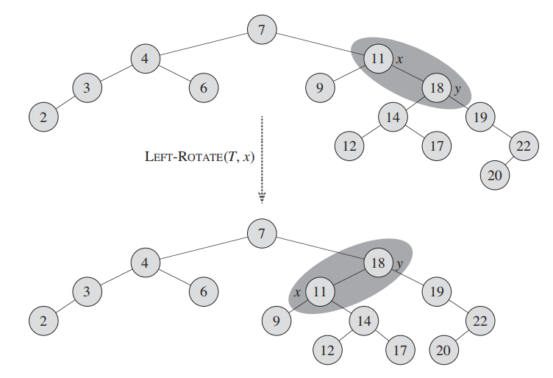
旋转案例

Slide 12
思考题
证明：任何一棵含n个结点的二叉搜索树，可以通过O(n)次旋转，转变为其他任何一棵含有n个结点的二叉搜索树。
Notes:
提示，先证明至多n-1次右旋转足以将树转变成一条右侧伸展的链

Slide 13
红黑树
提纲
一、二叉搜索树
Contents Page
二、红黑树
三、红黑树的插入
四、AVL树

Slide 14
红黑树（Red-black tree）
一棵红黑树是满足下面红黑性质的二叉搜索树：
各个结点或者是红色，或者是黑色的.
根结点是黑色的.
每个叶结点 (NIL) 是黑色的.
如果一个结点是红色，则它的两个子结点都是黑色的.
对于每个结点，从该结点到其所有后代叶结点的简单路径上，均包含相同数目的黑色结点.

Slide 15
红黑树案例
7
黑高（black-height）：从某个结点x出发（不含该结点），到达一个叶结点的任意一条简单路径上的黑色结点个数，记为bh(x)
3
18
NIL
NIL
10
22
NIL
8
11
26
Bh(root) = 2
NIL
NIL
NIL
NIL
NIL
NIL

Slide 16
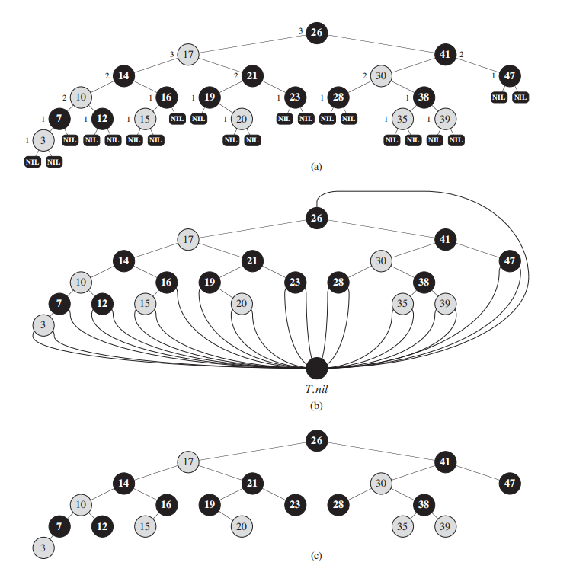
红黑树案例
每个标为NIL的结点是黑色的。结点边上标注黑高。
所有NIL结点用一个总是黑色的哨兵T.NIL来代替。根节点的父结点也是这个哨兵。
叶结点和根结点的父结点全部被省略。

Slide 17
红黑树
定理. 一棵拥有 n 个内部结点的红黑树的树高至多为 2lg(n+1)。
证明:
引理：以任一节点x为根的子树中至少包含2^{bh(x)}-1个内部结点。
首先，如果x的高度为0，则x必为叶结点NIL，以x为根结点的子树至少包含2^{bh(x)}-1=2⁰-1=0个结点。
其次，考虑一个高度为正值，且有两个子结点的内部结点x，每个子结点的黑高bh(x)或者bh(x)-1，其分别取决于自身颜色是红还是黑。
以x为根的子树至少包含(2^{bh(x)-1}-1)+(2^{bh(x)-1}-1)+1=2^{bh(x)}-1个内部结点。
设h是树的高度，根据性质4，根的黑高至少为h/2
N >= 2^{h/2}-1，即：h<=2lg(n+1)

Slide 18
红黑树
推论:
Search, Min, Successor 等操作需耗费 O(h) = O(lg n) 时间!

Slide 19
红黑树
提纲
一、二叉搜索树
Contents Page
二、红黑树
三、红黑树的插入
四、AVL树

Slide 20
红黑树的插入操作
将 z 插入到树中.
将 z 的颜色标记为红色.
红黑属性 1 仍然满足.
红黑属性 2 仍然满足.
红黑属性 3 仍然满足 (插入的节点以 NIL 为其子结点).
红黑属性 4 可能会被破坏 （可能存在父子红色结点现象）
红黑属性 5 仍然满足 (z 替换一个黑色 NIL，且 z 具有 NIL 子结点).

Slide 21
红黑树的插入
如果 z.p 是红色的, 则属性 4 被违反.
为了进行纠正, 我们将这个违反的情况顺着路径上移，直到找到一个能够修复该违例情况的位置!
不会引入新的违反情况.
对于每次迭代, 具有六种可能的场景.

Slide 22
红黑树的循环不变性
在循环的初始迭代阶段:
结点 z 被标记为红色.
如果 z.p 是根节点, 则 z.p 是黑色的.
如果红黑属性被违背了，则最多只有一处被违反, 要么是性质2，要么是性质4.
如果性质2被破坏，其原因为z是根节点且是红色的
如果性质4被破坏，其原因为z和z.p都是红色结点

Slide 23
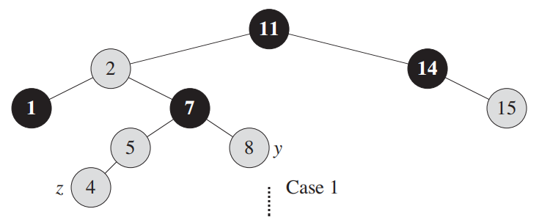
第一种情况
z 的父结点是 z 的祖结点的左子结点.
z 的叔结点 y 是红色的.
则,
z.p.color = BLACK
y.color = BLACK
z.p.p.color = RED
z = z.p.p
三个结点重新着色
Z上移

Slide 24
第一种情况的案例1
C
z
C
A
D
A
D
→
α
z
ε
α
ε
B
δ
B
δ
β
γ
β
γ

Slide 25
第一种情况的案例2
C
z
C
B
D
B
D
→
z
ε
ε
A
γ
δ
A
γ
δ
α
β
α
β

Slide 26
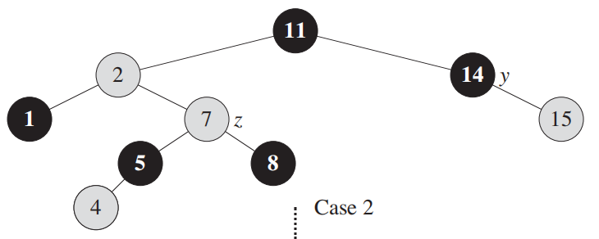
第二种情况
z 的父结点是 z 的祖节点的左子结点.
z 的叔结点是黑色的，且z是一个右孩子
则,
//先演变成第三种情况
z ← z.p
Left-Rotate(T, z)
//第三种情况下的处理
z.p.color = BLACK
z.p.p.color = RED
Right-Rotate(T, z.p.p)

Slide 27
第二种情况的案例
C
C
A
D
B
D
Left-Rotate(T, x)
z
α
z
ε
γ
ε
B
δ
A
δ
β
γ
α
β

Slide 28
第二种情况的案例
B
x
Right-Rotate(T, z.p.p)
A
C
α
β
γ
D
δ
ε

Slide 29
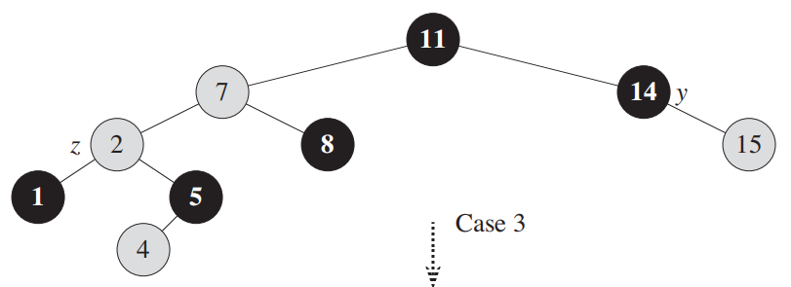
第三种情况
z 的父结点是z 的祖节点的左子结点.
x 的叔节点是黑色的，且z 是一个左孩子.
则,
z.p.color = BLACK
z.p.p.color = RED
Right-Rotate(T, z.p.p)

Slide 30
第三种情况的案例
C
B
Right-Rotate(T, z.p.p)
B
D
x
A
C
x
A
γ
δ
ε
α
β
γ
D
α
β
ε
δ

Slide 31
红黑树的插入（续）
额外说明
第4,5,6种情况与1,2,3种情况对称 (z 的父结点是z 的祖节点的右节点).
在第2 或 3种情况之后, 无需进一步纠正红黑树.

Slide 32
插入操作的伪代码
RB-Insert(T, z)
Y =T.NIL
X = T.root
While x ≠ T.NIL
y = x
if z.key < x.key
x = x.left
else x = x.right
Z.p = y
If y == T.NIL
T.root = z
Elseif z.key < y.key
y.left = z
Else y.right = z
Z.left = T.NIL
Z.right = T.NIL
Z.color = RED
RB-INSERT-FIXUP(T, z)
RB-Insert-FIXUP(T, z)
While z.p.color == RED
if z.p == z.p.p.left
y = z.p.p.right
if y.color == RED
z.p.color = BLACK
y.color = BLACK
z.p.p.color = RED
z = z.p.p
else if z == z.p.right
z = z.p
LEFT-ROTATE(T, z)
z.p.color = BLACK
z.p.p.color = RED
RIGHT_ROTATE(T, z.p.p)
else (same as then clause with “right” and “left” exchanged)
T.root.color = BLACK

Slide 33
红黑树的插入案例
在下树中插入元素4.
11
2
14
1
15
7
5
8

Slide 34
红黑树的插入（续）
11
2
14
1
15
7
第1种情况
(z.p = z.p.p.left; x.uncle.color = red)
5
8
4

Slide 35
红黑树的插入（续）
11
2
14
1
z
15
7
第2种情况
5
8
4

Slide 36
红黑树的插入（续）
11
7
14
第3种情况
z
2
8
15
1
5
4

Slide 37
红黑树的插入（续）
7
z
结束!
2
11
8
14
1
5
15
4

Slide 38
红黑树的插入分析
在循环之中，每种情况需要花费 O(1) 时间.
遇到第1种情况，循环向上移动一层.
遇到第2或3种情况，循环将会终止.
总时间开销是 O(h) = O(lg n).
红黑树的删除
运行时间与插入操作相同
书中有伪代码.

Slide 39
红黑树
提纲
一、二叉搜索树
Contents Page
二、红黑树
三、红黑树的插入
四、AVL树

Slide 40
AVL树
平衡树: 在插入和删除操作执行之后，我们修复了树，以使得其（几乎）平衡.
AVL Tree: 二叉搜索树，具有如下的平衡属性: 对于树中的任一结点, 左右子树的树高最多差距为1.
该平衡属性针对包括根节点在内的所有节点.

Slide 41
案例
12
12
8
16
8
16
4
10
14
4
10
14
2
6
2
6
AVL树
1
非AVL树

Slide 42
如何维护AVL树平衡
基本法则: 在任一插入/删除操作之后, 进行修复，使不平衡现象消失.
由于任一子树的高度改变最多为1，若某个节点不平衡，则意味着其某一个孩子结点的高度比其他孩子要高2.
总共有4种情况，可以分别进行处理.

Slide 43
四种不平衡的情况
第一种情况: 左子树比右子树高, 并且主要由左孩子的左子树所引发.
k₂
k₁
C
B
A
k₁
第四种情况: 第一种情况的对称情况.
k₂
A
B
C

Slide 44
四种不平衡情况
k₂
第二种情况: 左子树比右子树高，且主要由左孩子的右子树所导致。
k₁
R
P
Q
第三种情况: 第二种情况的对称情况。
k₁
k₂
R
P
Q

Slide 45
单次旋转——修复情况1
k₂
k₁
右旋转操作耗费 O(1) 时间开销. 新树是一棵合法的搜索树.
对于插入 操作- 产生原因是子树 A 的树高增长了, 在旋转操作之后，k₁ 的树高与插入之前相同.
对于删除 操作, 产生原因是子树 C 的树高降低了, 在旋转之后, k₁ 的树高降低 1.
k₁
向右旋转
k₂
C
B
A
B
C
A

Slide 46
案例（由插入引发）
12
12
k₂
k₁
8
16
4
16
k₂
k₁
C
4
10
14
A
2
8
14
B
C
A
B
2
6
1
6
10
1

Slide 47
单次旋转——修复情况4
k₁
k₂
k₂
向左旋转
k₁
A
B
A
B
C
C

Slide 48
案例（由删除引发）
删除 X ，执行单次旋转:
对于旋转, k₁ 对应结点 A, k₂ 对应结点 B. 将 k₂ 调整为根节点, k₁ 作为左孩子.
在旋转之后，树高变化了 (因为这是一个删除操作).
A
B
X
B
A
C
C

Slide 49
修复情况2——首先尝试…
k₂
k₁
k₁
向右旋转
k₂
C
A
A
C
B
B

Slide 50
两次旋转——修复情况2
在插入操作之后 – 根结点的原始高度保持不变.
k₃
在 k₁进行左旋转
k₃
在 k₃进行右旋转
k₂
k₂
k₁
k₁
k₃
k₁
k₂
D
D
A
C
A
B
C
D
B
C
A
B

Slide 51
案例（由插入引发）
12
12
k₃
k₂
8
16
6
16
k₁
D
k₁
k₃
4
10
14
4
8
14
k₂
A
2
6
2
5
10
A
B
D
5
B

Slide 52
两次旋转——修复情况3
k₁
k₂
在k₃进行右旋转
在k₁进行左旋转
k₃
k₁
k₃
k₂
A
D
A
B
C
D
B
C

Slide 53
总结
二叉搜索树能够有效支持数据检索，但是二叉搜索树可能不平衡
红黑树是一棵平衡二叉树
红黑树的插入操作面临6种情况。我们需要考虑3种不同情况，另外3种情况是对称的
AVL树也是一棵平衡二叉树

